Slide 1
UM-Demo
Opzet en bevindingen

Slide 2
Hoe ver gekomen?
Site https://um-demo.csp-nijmegen.nl
Containers
Webapp draait
Authenticatie met keycloak
Alle containers gedeployed
Elasticsearch in container
Geen Kibana
Geen extra tests gedaan / componenten voor AWS componenten vervangen

Slide 3
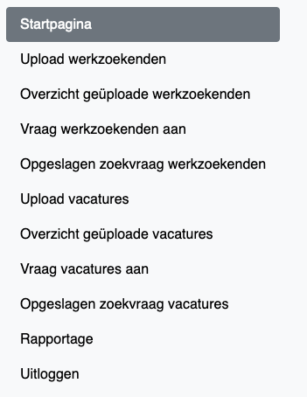
Hoe ver gekomen?
(Functioneel)
❌ Upload gaat goed, geen response van adapter
❌ 504 Gateway timeout
❌ Unprocessable entity (http 422)
✅
✅
✅
❌ Unprocessable entity (http 422)
✅ Geen fouten, maar ook geen data
Geen Kibana container (dus geen dashboard)
✅

Slide 4
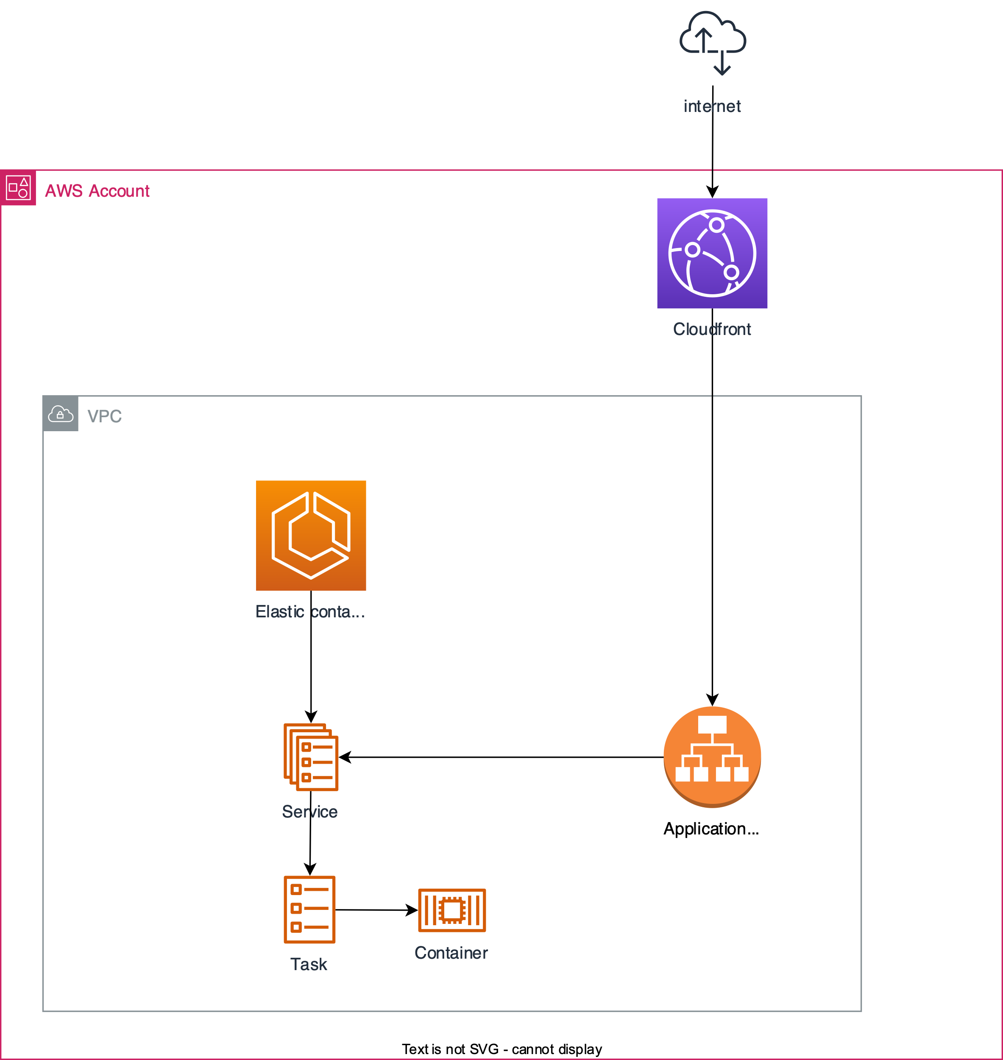
AWS basis opzet
Site https://um-demo.csp-nijmegen.nl
Certificaten van AWS
DNS via AWS
CloudFront (reverse proxy/CDN)
Containers draaien op Elastic Container Service (ECS)
Onderliggende architectuur Fargate (serverless)
Elke container is een service
Elke service heeft een task
Elke task bevat 1 container

Slide 5
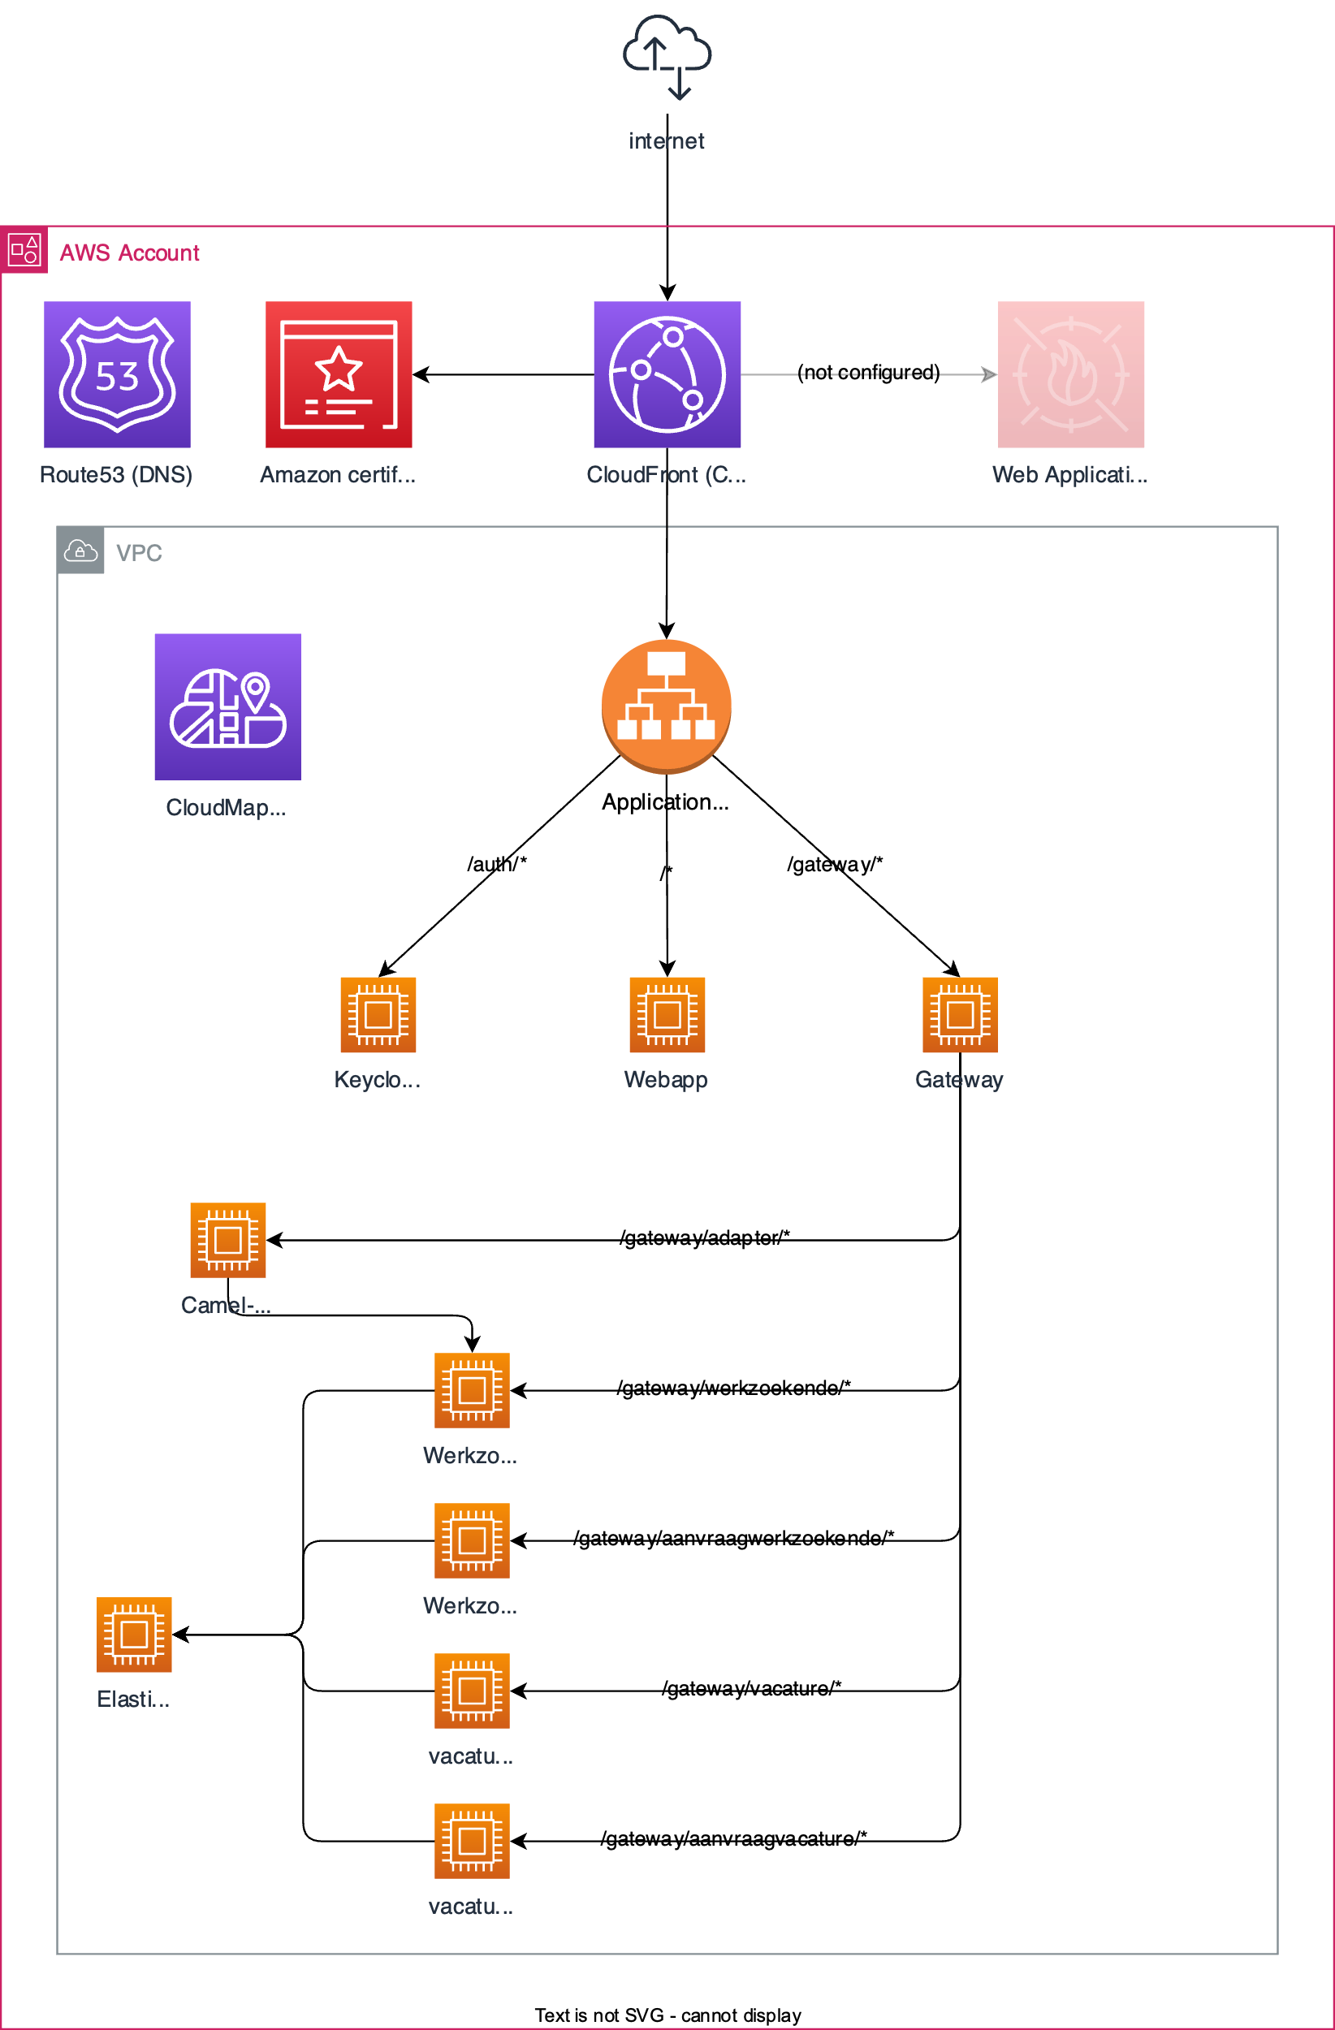
AWS opzet compleet
Certificaat van AWS
DNS via AWS
WAF (niet geconfigureerd)
3 containers via loadbalancer te benaderen
Andere containers alleen intern beschikbaar
Service-to-service communicatie via CloudMap (private DNS um-demo.local)
Communicatie wordt expliciet toegestaan obv service name en port nummer

Slide 6
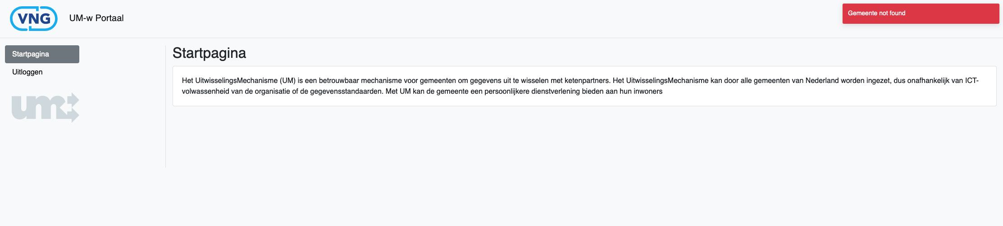

Probleem 1: Gemeente not found
Bij inloggen wordt de melding “Gemeente not found” gegeven.
De menu opties aan de hand van de authorisatie worden ook niet goed geladen.
Refreshen lost het op
Gebeurt niet altijd bij opnieuw inloggen, lijkt iets met een oude token te maken te hebben.

Slide 7
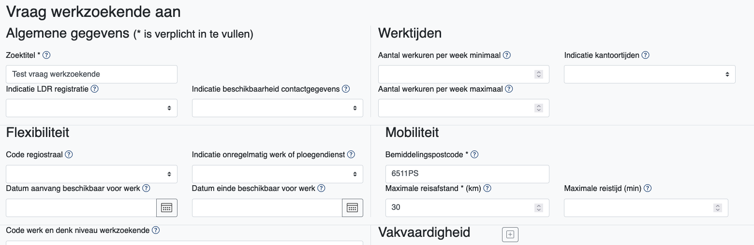
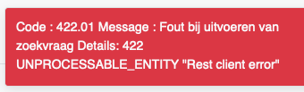
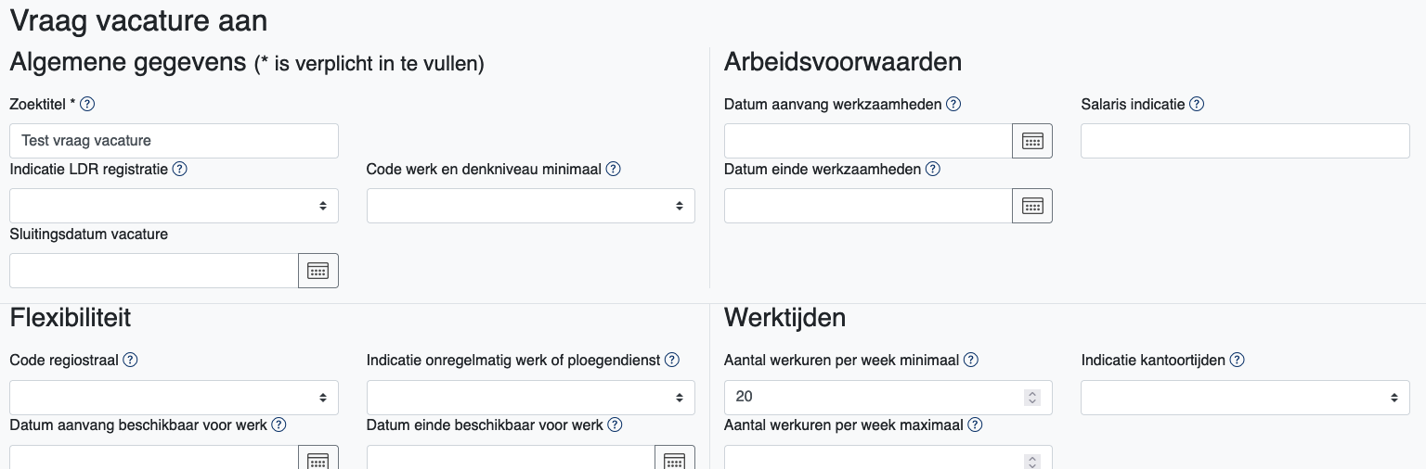
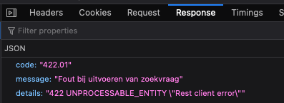
Probleem 2: Uitzetten vragen (vacature en werkzoekende)
Bij uitzetten vragen werkzoekende
Bij uitzetten vragen vacatures

Slide 8
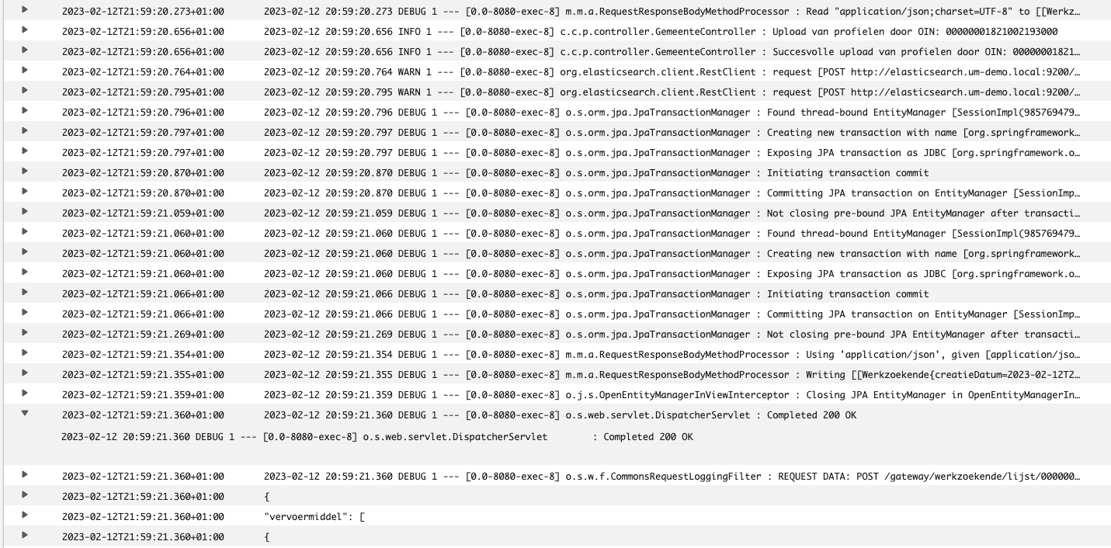
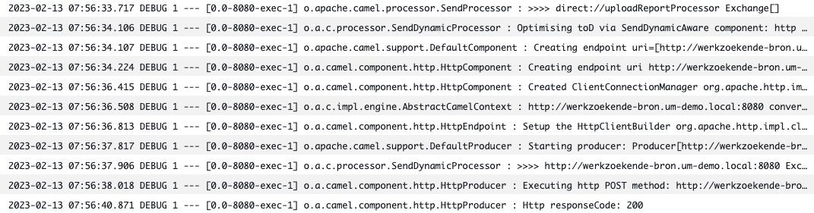
Probleem 3: Uploaden werkzoekende
Fout bij upload van pdf?
Ah dit moet een JSON file zijn…
Geen response van adapter
In de logging van de bron container is een 200 response te zien (boven)
200 response in adapter (onder)

Slide 9
Probleem 4: Overzicht geüploade werkzoekende
Gateway timeout na 1.5 minuten
Logging: http 499?
Geen logging in de bron-container te zien

Slide 10
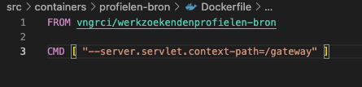
Bevinding 1: Java containers
Starten en draaide vrij snel
Elasticsearch url nodig voor starten container → Waarom niet optioneel?
URL was misleidend omdat het om hostname + port gaat (zonder protocol)
Containers beschikbaar op /gateway application base path

Slide 11
Bevinding 2: Keycloak
Moeilijk aan de praat te krijgen
Oorzaken
Configuratie achter proxy
Uiteenlopende versies (laatste versie ivm up-to-date documentatie op internet)
Configuratie van realm geïmporteerd
Hernoemd in JSON naar um-demo
Client hernoemd naar um-demo-frontend
Allowed origins url moest toegevoegd worden!
Daarna normale configuratie (valid redirect urls)

Slide 12
Bevinding 3: Elasticsearch
Complex om in container te draaien
Echt nodig?
Extra grote container nodig (op 1 na kleinste .5cpu & 1GB memory)
Aanpassen ulimits (nr of open files)
Uitzetten virtual memory maps: node.store.allow_mmap: false

Slide 13
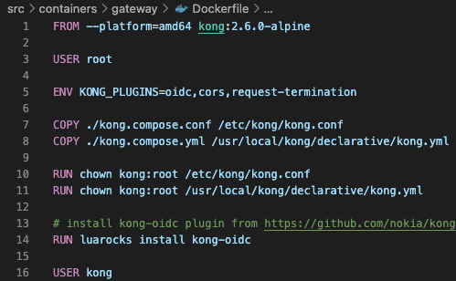
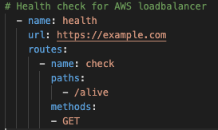
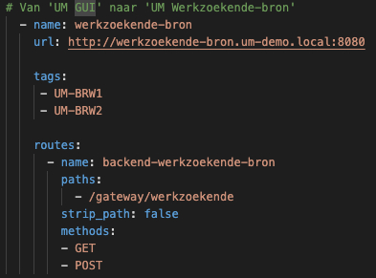
Bevinding 4: Gateway
Zelf container gebouwd met juiste configuratie
Health check moeten defineren (voor loadbalancer)
Paden aanpassen naar /gateway/*

Slide 14
Bevinding 5: Webapp
Niet veel bijzonders
Ook intresant om statische build te doen en deze direct vanuit S3 te serveren.
Scheelt een container en dus veel kosten.

Slide 15
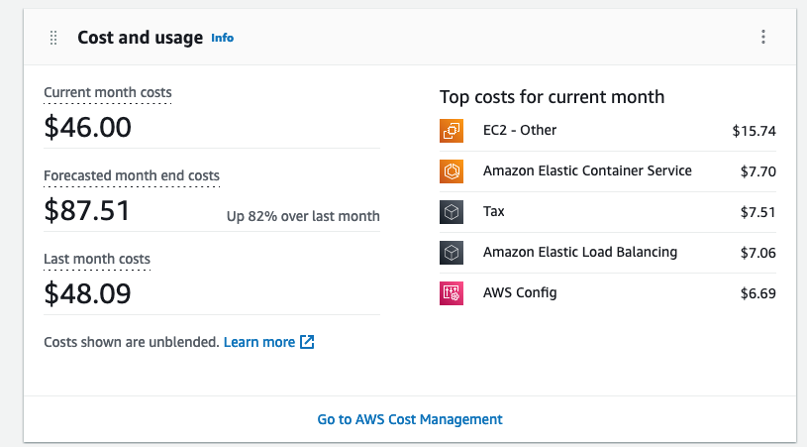
Bevinding 6: Algemeen
Paar keer moeilijkheden met / op einde van paden (wel/niet)
BMV_ELASTICSEARCH_URL is hostname + port
Containers kosten geld, hoe minder containers hoe goedkoper
Deze kosten zijn zonder nodige extras als WAF, CloudWatch, DevOps guru voor monitoring
50% van de containers draait als spot instance (goedkoper, maar kan zomaar gestopt en verplaatst worden)

